Slide 1

اسم المقرر
تقنية المعلومات 2
استاذ المقرر
أ/ محمد الجعفري
جامعة الملك فيصل
عمادة التعلم الإلكتروني والتعليم عن بعد
1

Slide 2
المحاضرة الثالثة عشر
عنوان المحاضرة
الأنترنت والاتصالات
The Internet and Communication

Slide 3
محتوى المحاضرة
محركات البحث
  طرق البحث
  الدقة في البحث
النسخ من مواقع الويب
حفظ صفحات الويب
تحميل الملفات
الطباعة في مستعرض الويب

Slide 4
محركات البحث Search Engine
محركات البحث: هو برنامج مصمم للمساعدة في العثور على مواقع على الانترنت تحتوي على معلومات نبحث عنها. لكل محرك بحث طريقته بالبحث عن المعلومات لذلك نحصل على نتائج مختلفة من محرك لآخر وفقا لطريقة عمله.
هناك ثلاثة أنواع :
  محركات تستخدم الأشخاص human editors لتصنيف المواقع إلى مجموعات مختلفة يتم البحث فيها حسب المواضيع مثل yahoo، uk plus
  محركات تستكشف المواقع تلقائيا automated crawlers وتصنفها بأسلوب ما وتخزن معلومات عنها في قاعدة بيانات خاصة بها، يتم استعمالها للبحث عن المعلومات المطلوبة، ويرجع المحرك قائمة بالمواقع المذكور فيها تلك المعلومات تكون مرتبة وفقا لتصنيفه لها مثل Google, Lycos
  محرات ترسل طلب الباحث إلى محركات البحث الأخرى meta search للحصول على معلومات مختلفة ومتنوعة مثل Go2Net و AskJeeves

Slide 5
البحث عن معلومات
هي إحدى خدمات الانترنت الأساسية، وذلك باستعمال إحدى محركات البحث المتوفرة على الانترنت مثل Google. ويمكن ذلك من خلال:
انقر زر البحث ليبدأ المحرك عمله.
ينقلك محرك البحث إلى صفحة تحتوي على قائمة بالمواقع المستوفية شروط البحث مع بعض المعلومات عنها.

Slide 6
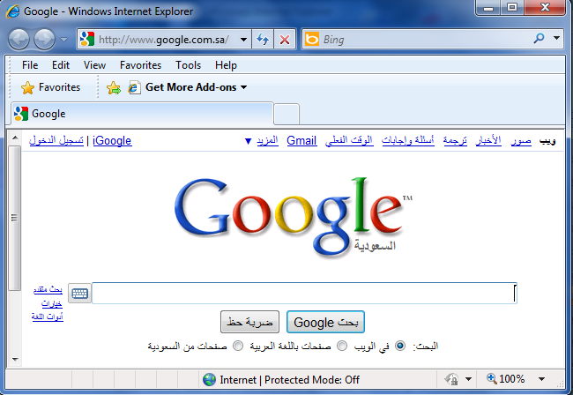
البحث عن معلومات
إفتح موقع جوجل بكتابة عنوانه في مربع العنوان
انقر بحث
اكتب الكلمات المفتاحية التي تبحث عنها في مربع النص

Slide 7
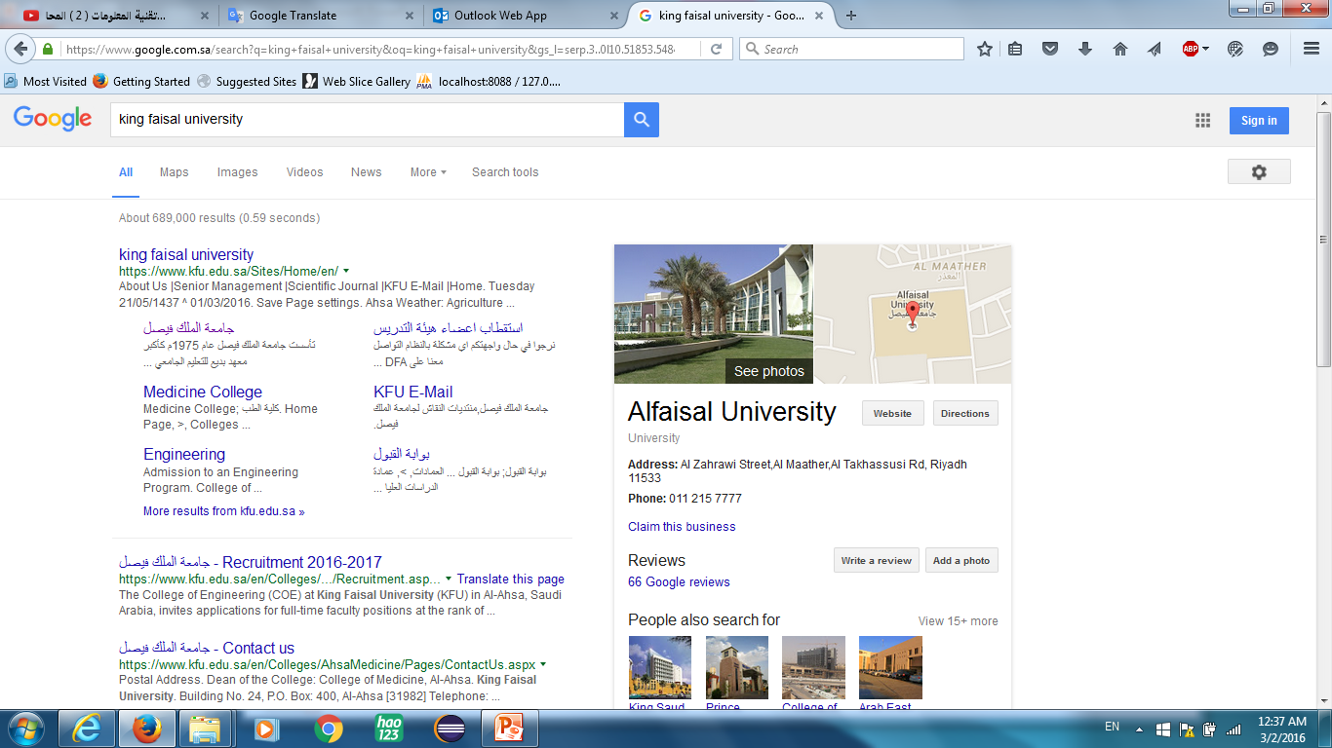
نتائج البحث عن king faisal university

Slide 8
البحث الدقيق عن معلومات باستعمال رموز محددة
يمكن استعمال بعض الرموز لحصر نتائج البحث والحصول على مواقع أكثر دقة وإفادة لما يتم البحث عنه. من هذه الرموز:
علامات التنصيص الزوجية " " : تستخدم للبحث عن صفحات تحتوي جملة كاملة كما هي مكتوبة بين علامتي التنصيص.
الرمز +: يستخدم للبحث عن صفحات تحتوي كل الكلمات المذكورة معا، وهذا ما يقوم به المحرك افتراضيا مع تجاهل الشائع منها
الرمز -: للبحث عن صفحات تحتوي كلمات معينة شرط أن لا تحتوي كلمات أخرى نحددها باستعمال الرمز -.
الرمز *: لتوسيع دائرة البحث حيث يمثل أي نص. مثل prog*
الكتابة بأحرف كبيرة تجعل المحرك يبحث عنها بالضبط إما الكلمات الصغير تجعلها لا يفرق بينهما.

Slide 9

نتائج البحث عن "king faisal university"

Slide 10
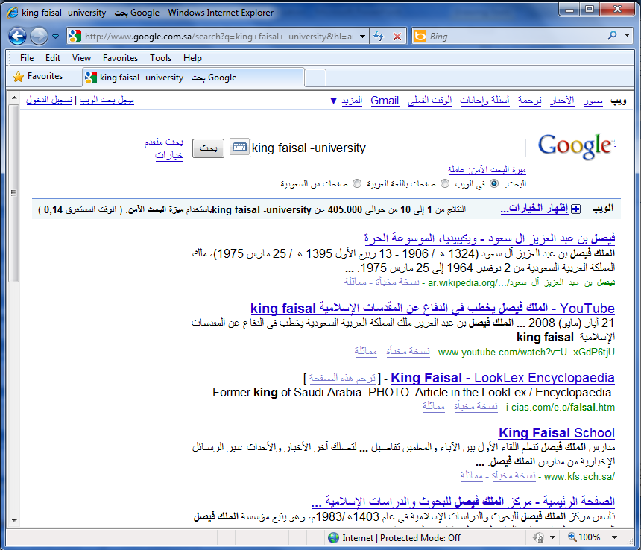
نتائج البحث عن king faisal -university
من دون فراغ بين – والكلمة المستثناة
لا يوجد ما يشير إلى جامعة university
بين النتائج

Slide 11
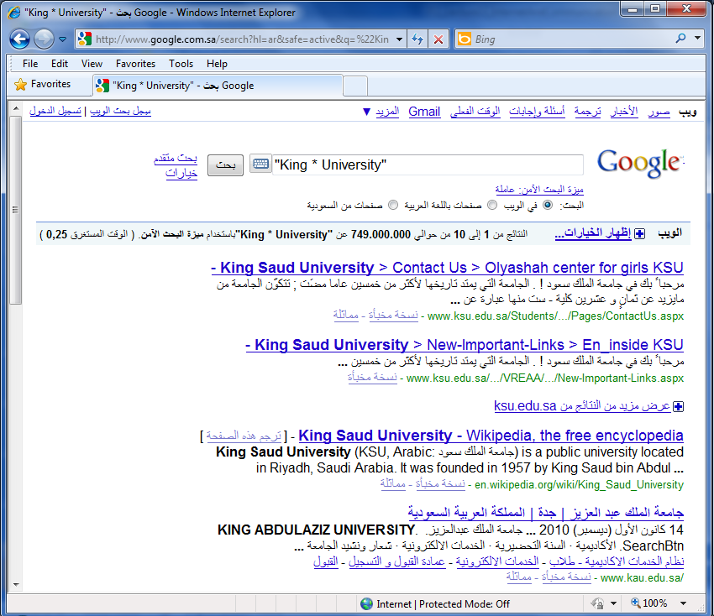
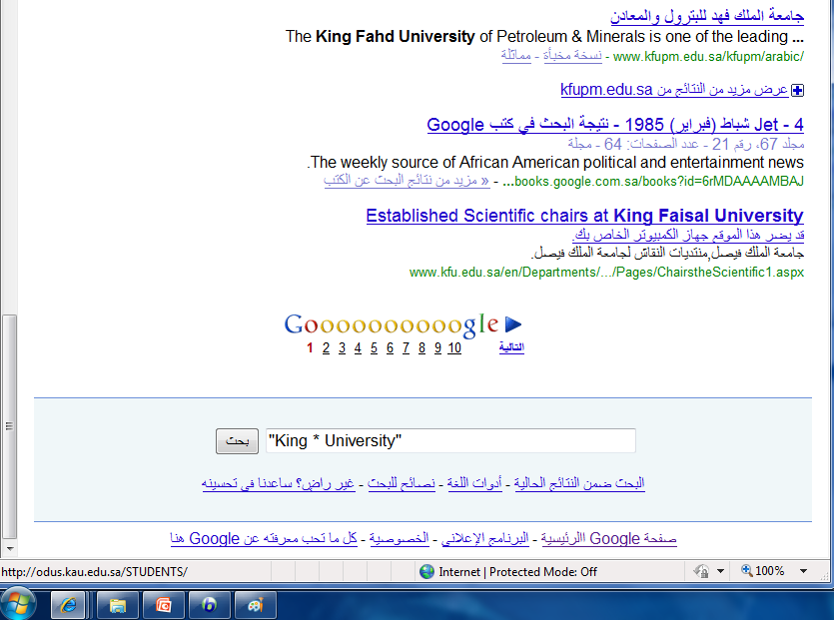
نتائج البحث عن King * University
يحل محل * أي جملة
رأس نافذة النتائج
أسفل نافذة النتائج

Slide 12
نسخ النصوص والعناوين والصور إلى تطبيق آخر
يمكن نسخ النصوص من مواقع الويب سواء كانت URL أو رسوما أو نصوصا أو صورا... الخ لاستخدامها في معالج النصوص أو برامج أخرى كما يلي:
  ظلل النص أو الصور أو عنوان الموقع (أي شيء) الذي ترغب بنسخه
  قم بنسخ Copy النص مستخدما إحدى الطرق التالية:
    انقر زر الفأر الأيمن على الشيء المظلل ثم اختر نسخ من القائمة
    اختر نسخ من القائمة تحرير Edit
    اختر نسخ من شريط الأدوات أو أعمل Ctrl + c من لوحة المفاتيح
  للصق Paste النص في التطبيق :
    انتقل إلى مستند Word eم انقر زر الفأر الأيمن في مكان اللصق ثم اختر لصق من القائمة المنسدلة،
    إذهب لمكان النسخ ثم اختر لصق من القائمة تحرير أو من شريط الأدوات أو Ctrl+v

Slide 13
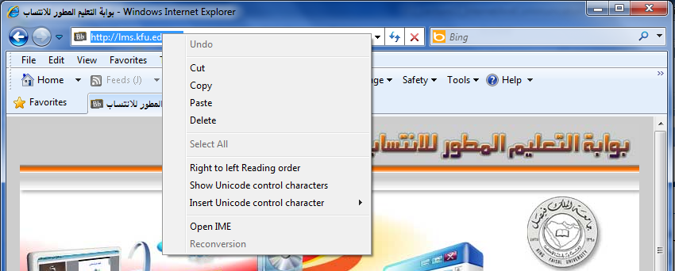
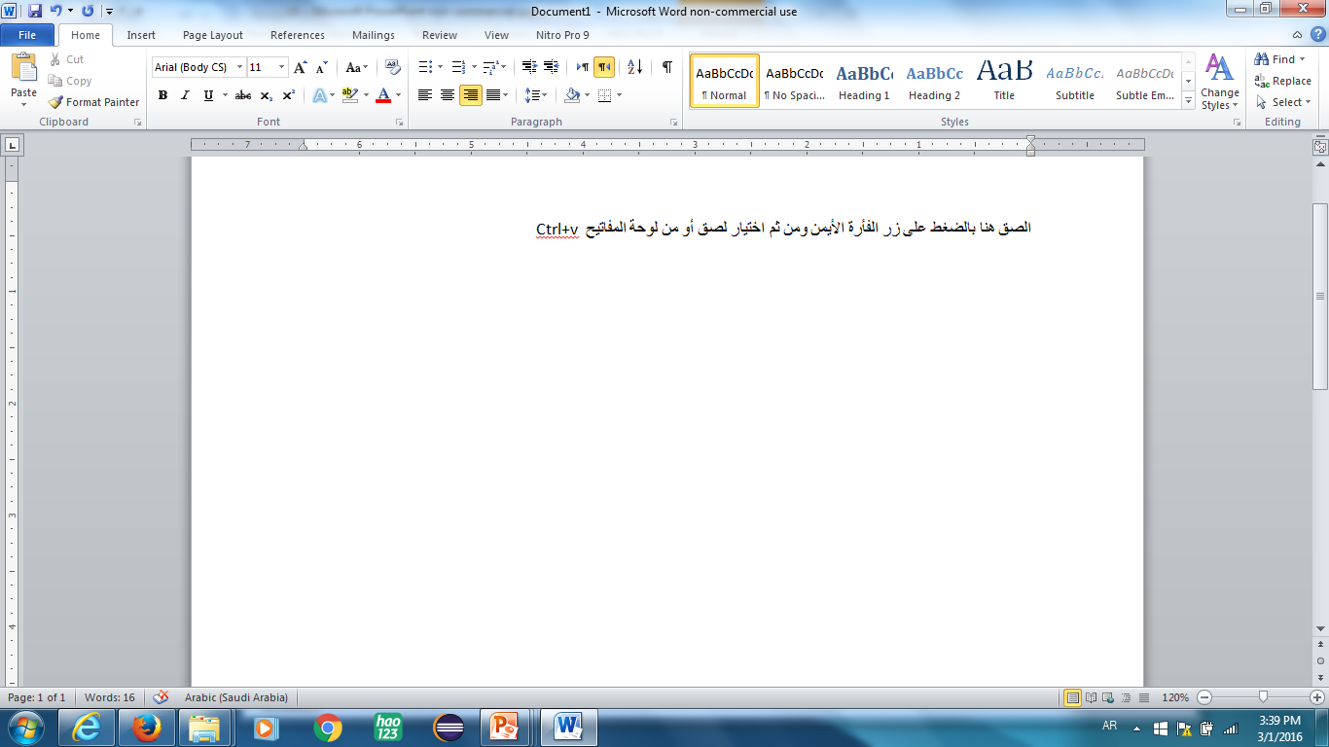
مثال لنسخ العنوان
  ننقر عليه بزر ألفأرة الأيمن
  نختار Copy من القائمة
  نظلل العنوان
  ننتقل إلى وورد بالنقر على زره في شريط المهام أو باستعمال Alt+Tab من لوحة المفاتيح

Slide 14
تخزين صفحات الويب
يمكن تخزين صفحة الويب لاستخدامها مستقبلا في حال لم تكن متصلا بالإنترنت
نفد الخطوات التالية:
  تأكد من أن الصفحة التي ترغب بتخزينها معروضة في المتصفح.
  اختر حفظ بإسم من القائمة ملف.
  اختر الموقع على القرص الذي ترغب بتخزن الصفحة فيه من مربع حفظ في.
  غيّر الاسم إن شئت ثم اختر الصيغة التي تريد حفظ الملف بها
  اختر حفظ

Slide 15
أنوع حفظ صفحات الويب
يمكن حفظ صفحات الويب بأربعة طرق أو صيغ مختلفة:
نختار Web page complete لتخزين الصفحة كما هي حيث ينشئ مجلد خاص بالصور الموجودة بالصفحة.
نختار Web Archive single file لتخزين الصفحة بجميع محتوياتها في ملف واحد لإرسالها عبر البريد الإلكتروني.
نختار Web page HTML only لتخزين النصوص فقط دون الصور والصوتيات والفيديوهات.
نختار Text File لتخزين النصوص فقط لكن دون أي تنسيق ويمكن فتحه بأي محرر نص عادي مثل تطبيق الدفتر notepad

Slide 16
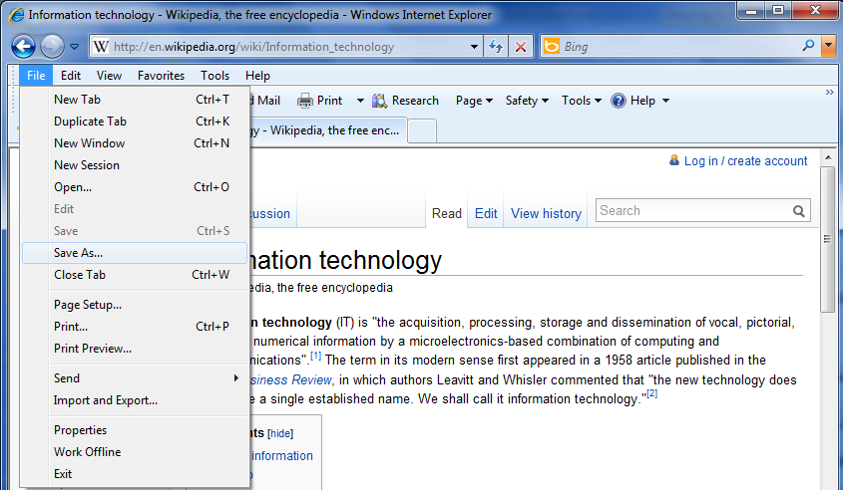
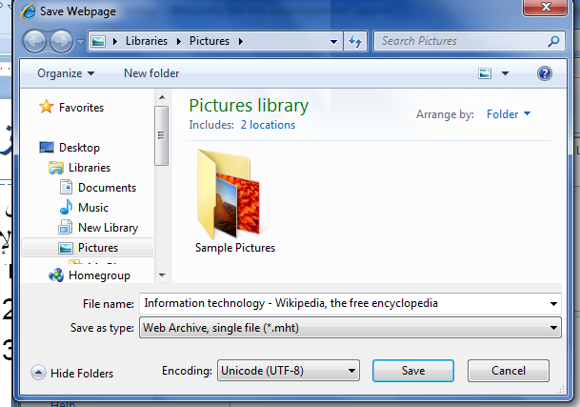

مثال حفظ صفحة ويب

Slide 17
حفظ صورة من صفحة ويب كملف
يمكن حفظ صورة من صفحة ويب بالخطوات التالية:
انقر زر الفارة الأيمن على الصورة المراد حفظها .واختر من القائمة المنسدلة حفظ صورة ثم حدد مكان التخزين.
أو عند توجيه المؤشر على الصورة يظهر شريط صغير قد يظهر زر في الزاوية اليمنى يمكنك تكبير .
انقر رمز القرص المرن فيظهر مربع حفظ صورة .
يظهر المجلد الافتراضي My Pictures ،
حدد مكان التخزين الذي تريد التخزين فيه، ثم اختر حفظ

Slide 18
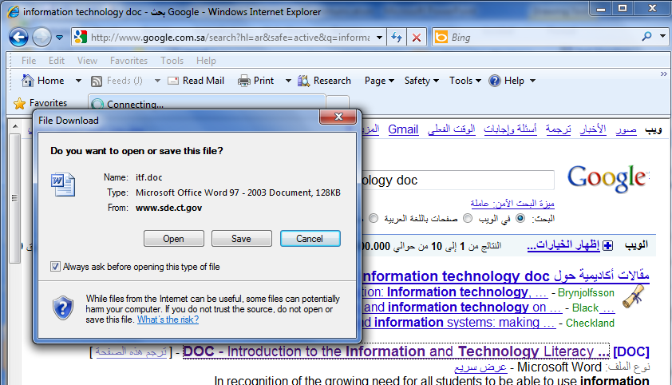
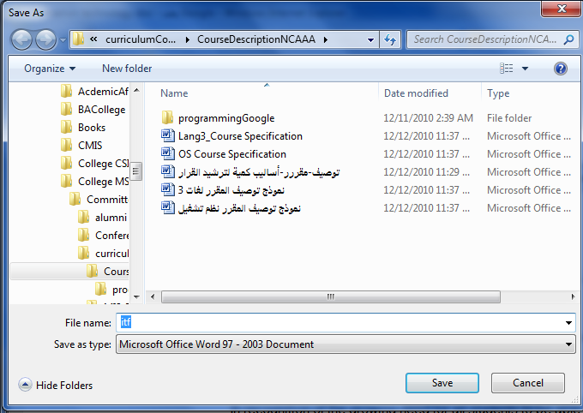
تحميل الملفات من الإنترنت
توفر موقع الويب بعض المعلومات على هيئة ملفات بعدة صيغ، من هذه الملفات: ملف نص ، ملف صورة، ملف صوت أو ملف فيديو أو برنامج يمكن تحميله على محليا على وسط تخزين في جهازك كما يلي:
انقر على الارتباط التشعبي الذي يحتوي على الملف المراد تحميله فيظهر مربع حوار تحميل الملف
انقر حفظ ثم حدد المكان الذي تريد حفظ الملف فيه ثم اختر حفظ .

Slide 19
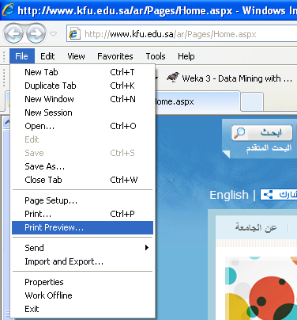
التحضير للطباعة
يمكنك طباعة أي صفحة ويب معروضة في Internet Explorer، وقد ترغب في معاينة الصفحة قبل طباعتها :
اختر معاينة قبل الطباعة من قائمة ملف.
يمكن التنقل بين الصفحات بنقر رمز زر
الصفحة التالية أو الصفحة السابقة.
انقر زر إغلاق للعودة إلى واجهة
المتصفح العادية.

Slide 20
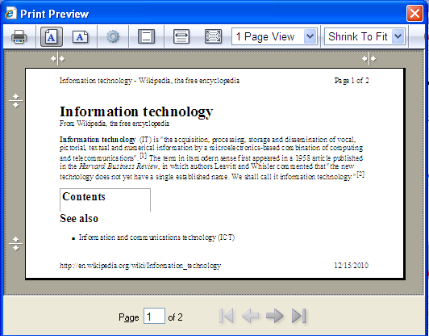
التحضير للطباعة
إظهار/إخفاء رأس وتذييل الصفحة
إظهار بعرض الصفحة
إظهار على كامل الصفحة
اعدادات الصفحة
رز الطباعة
زووم
zoom
اتجاه الصفحة
عدد الصفحات المعروضة معا
أول صفحة
آخر صفحة
السابقة
التالية

Slide 21
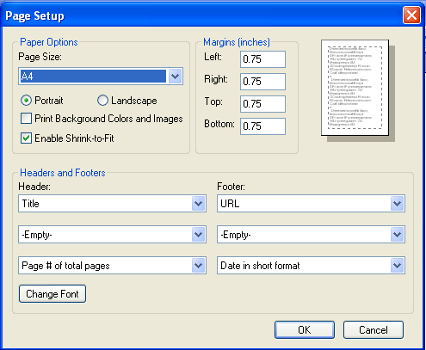
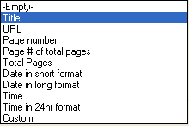
إعدادت الصفحة
تحديد هوامش الصفحة
حجم الورقة
اتجاه الورقة
لطباعة ألوان الخلفية والصور
ضبط المحتوى على حجم الورقة
ضبط محتوى رأس وتذييل الصفحات
خيارات في القائمة
تغيير الخط

Slide 22
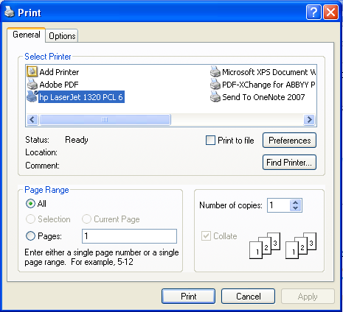
طباعة صفحات الويب
من قائمة ملف ثم طباعة
اختر الطابعة
اعدادت الطابعة
نسخ في ملف
ما تريد طباعته
1.الكل
2.المظلل
3.نطاق محدد
عدد النسخ

Slide 23

بحمد الله

